Slide 1



基于云计算的移动设备软件分享模型的研究及实现

Slide 2



提纲
研究背景、目的
本论文的创新点
本人主要的工作
结论、展望

Slide 3
研究背景
3G智能移动设备的发展
3G网络的兴起，以及智能移动设备如：Palm,Android,Iphone,Ipad等在全民间的竞相使用，使得移动设备与互联网的融合已经变成了现实。
移动互联网的发展
移动互联网的概念是相对传统互联网而言。强调可以在随时随地，并且可以在移动中接入互联网并使用业务。
新型操作系统纷纷出现,如Chrome OS、Palm WebOS，Android。云计算使得各种本地应用频频被搬上网络，透过云端进行运算。
Notes:
3G ( 3rd Generation)，指第三代移动通信技术。一般地讲，是指将无线通信与国际互联网等多媒体通信相结合的新一代移动通信系统。它的最大的特点是实现智能终端的无线高速上网。
最大的特点是实现智能终端的无线高速上网。它能够处理多种媒体形式如：图像、音乐、视频流等，还能提供包括网页浏览、文件下载、位置服务、在线游戏、视频浏览和下载、电话会议、电子商务等多种信息服务。
随着3G的快速发展，移动通信正在朝着网络化的趋势发展，即移动通信的互联网化。使用智能手机，用户可以随时随地通过移动互联网看电影、阅览电子读物、玩游戏、浏览互联网、收发邮件、消费购物、获得导航服务等，实现了互联网具备的各种应用和手机终端特有应用的融合。人们通过移动互联网可以获得更加丰富、多样、便捷以及个性化的信息娱乐服务

Slide 4
研究背景
当前软件分享平台
正以Web为中心进行着变革，新型操作系统纷纷出现,如Chrome OS、Palm WebOS，云计算使得各种本地应用频频被搬上网络，透过云端进行运算。
（1） App Store
（2） Android Market
（3） NOKIA推出了OVI互联网服务网站
Notes:
背景
移动互联网打破了人与人之间的地域隔阂，实现了随时随地的沟通，它的主要目的是实现服务以用户为中心，强调人与人之间更加充分的互动性，使人与人之间的距离变得更小。
伴随着移动互联网业务和新型网络应用的更进一步发展，手机用户不但可以以传统的方式将数据作为单位进行交流和分享，还可以把软件和软件的构件作为分享的单位，通过多种传播手段分享给其他手机用户。而最近出现的一些新型的移动业务运营模式也正印证了这一重要的发展趋势。
根据背景提出分享
随着3G无线网络以及wifi网络的建设，人们一直努力把基于有线网络的应用延伸到移动互联网中来，但是由于移动终端设备的弱计算能力、弱供电能力等特点，简单的靠移动终端完成网络本地计算的协调依然存在很多问题，而更多的是通过将网络计算能力服务化，通过云计算与移动终端的协调工作来达到人机交互的目的。在移动互联网中，有相当一部分应用是要实现一种信息或计算资源的沟通，而参与这些沟通的主体基本上是人与人、或者是人与组织、组织与组织等。这个沟通的过程就是“分享”。
本文就是在对分享的社会需求、计算需求等综合分析的基础上，对其进行抽象，提出一种软件的分享模型SCS（Super Component Share）。该模型中的移动终端设备之间可以分享某个移动设备上的软件列表中的软件应用程序，并基于Elastos操作系统，利用Elastos提供的构件技术实现了这个分享模型。

Slide 5
研究背景
软件分享模式发展
（1）用户的pull模式
当前的那些应用软件分享模式仍是以应用商店的消费者的pull模式：都是以market的方式让用户去寻找，下载，购买的模式。这种模式对于需要付费的应用是很好的一种模式，但是对于免费应用的传播却没有更加积极的效果，因为它还只是用户服务器模式即“pull”模式。
（2）用户之间的push模式
以用户为中心的push模式将能够大大的提高免费软件的传播和使用，也能更进一步的促进用户之间的交流。
Notes:
移动互联网打破了人与人之间的地域隔阂，实现了随时随地的沟通，它的主要目的是实现服务以用户为中心，强调人与人之间更加充分的互动性，使人与人之间的距离变得更小。
伴随着移动互联网业务和新型网络应用的更进一步发展，手机用户不但可以以传统的方式将数据作为单位进行交流和分享，还可以把软件和软件的构件作为分享的单位，通过多种传播手段分享给其他手机用户。而最近出现的一些新型的移动业务运营模式也正印证了这一重要的发展趋势。
用户可以将自己设备上的应用软件或者软件构件通过分享平台分享给好友，这样才能满足用户之间的互动性和加速软件的传播。

Slide 6
研究目的
结合当前移动智能设备以及移动互联网的发展，以及用户对于软件分享的需求提出一种软件分享模型SCS（Super Component Share）。该模型中的移动终端设备之间可以分享某个移动设备上的软件列表中的软件应用程序，并基于Elastos操作系统，利用CAR构件技术在Elastos平台上实现了这个分享模型。
Notes:
SCS分享模型要求作为分享节点的某个设备上具有可以分享的构件化软件列表。分享节点可以决定分享的方法，需要分享的应用，终端分享引擎将根据用户的选择将其打包成Capsule^{[17]}并请求服务器与接收端建立此分享的网络连接。SCS将会根据请求内容对其进行过滤以决定是否答应此请求并记录分享信息，然后根据结果建立分享收发节点之间的网络传输连接。
该分享模型也可以分享软件构件，通过软件构件以及应用软件的分享，我们可以达到升级软件功能，开展某项业务的能力，通过某个终端用户发起分享，可以使得同一地域或不同地域中的某个组中的每个终端都可以通过应用软件或者软件构件得到某项业务的使用权，从而极大的方便了业务的开展。可以认为，以用户为中心的分享模型SCS对于软件以及软件构件的分享将成为未来移动互联网中应用分享技术的一个趋势。

Slide 7
提纲
研究背景、目的
本论文的创新点
本人主要的工作
结论、展望

Slide 8
本论文的创新点
提出了基于云计算的软件分享模型SCS，以移动互联网为基础，通过服务器辅助传输，实现了在各个终端用户分享节点之间分享软件应用程序的功能。
提出使用Capsule技术来对需要分享的软件或者软件构件进行封装。有效的减少了分享过程的复杂性。
提出分享软件的服务器的控制传输策略，通过服务器的控制和对Capsule的检测可以获取该软件信息以及对其他软件或者构件的依赖性，从而可以从其他的资源服务器中查找资源给接收者。
提出该模型在Elastos平台上的终端引擎的设计并且实现了该分享系统
Notes:
Digital Capsule是一种将商业服务和各种轻量级的网络小应用以及数字化内容同时封装在同一个可分发、可部署，可管理的应用程序包装容器之中的移动网络应用开发技术。使用Digital Capsule开发技术开发的移动网络应用我们称之为数字胶囊，它包括两个部分，一是应用程序包装容器（Capsule），一是被封装的内部应用及数字资源（Payload）

Slide 9
提纲
研究背景、目的
本论文的创新点
本人主要的工作
结论、展望

Slide 10
本人主要的工作
基于云计算的移动设备分享模型SCS的设计
SCS模型在Elastos平台上的分享引擎的设计实现
SCS模型在Elastos平台上的分享UI逻辑的设计实现
Notes:
SCS (全称SuperComponentShare)，是一个实现移动终端之间进行软件构件或者应用程序分享的一个模型。是根据当今3G时代的移动终端之间构件或者软件分享的方式的单一性不能满足终端用户的需求而提出的，其最终目的是为了通过传输服务商实现Elastos上的软件的构件或者应用软件在终端之间的分享，从而实现以用户为中心的终端分享节点间构件或者应用软件的分享。

Slide 11
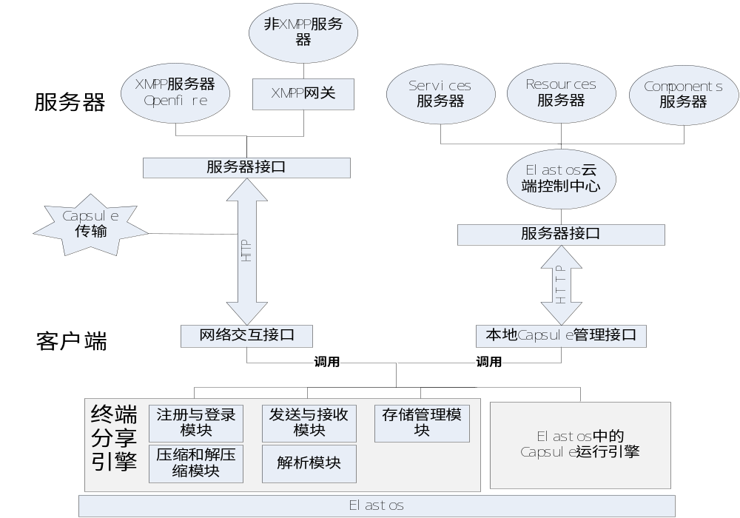
本人主要的工作-移动设备分享模型SCS的设计
Notes:
其中云端服务器包括两部分，一部分是负责Capsule的传输所需要的传输服务器包括Openfire（XMPP服务器）、XMPP网关，有可能还包括非XMPP服务器。一部分是Capsule的获取服务的服务器，包括从服务器上获取一些依赖性软件或者构件、服务或者某种资源等的服务器，包括Elastos云端控制中心，负责分发Capsule的一些请求到具体的服务器上（这些服务器包括Components服务器、Resources服务器、Services服务器等），如：当分享的应用或者构件需要依赖其它的构件时，就会请求Elastos云端控制中心，控制中心根据请求描述信息，将该请求转发到Components服务器，服务器查找到该构件后告诉终端，终端根据Capsule将该依赖构件下载到本地。

Slide 12
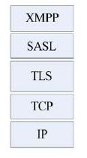
本人主要的工作-SCS的通信协议
XMPP协议是基于可扩展标记语言 (XML)的协议，是用来实现任意两个网络终端、终端与服务器、服务器与服务器之间准实时的结构化信息交换的通信协议。XMPP为我们提供了一个标准规范，我们可以通过XMPP提供的可扩展的框架用来交换数据，是一种开放式的传输XML流的协议。
开放性
安全性
可扩展性
跨平台
Notes:
开放性
XMPP的前身是Jabber，一个开源形式组织产生的网络即时通信协议。XMPP目前被IETF国际标准组织完成了标准化工作。它的初衷就是构建一套免费的、开源的即时通信协议。发展至今，任何企业和个人都可以免费的使用XMPP协议。
安全性
XMPP协议在订立之初采用了多种安全措施用来保证信息的安全，充分的考虑到了在复杂的网络传输条件下，被传输的信息流的安全性问题。任何信息的传递都要经过TLS安全传输层协议、SASL和安全层协议^{[33]}，这样多层验证机制可以保证信息的安全，这个过程中涉及到多种强度算法如BIGEST-MD5^{[40]}、KERBEROS_V4、PLAIN等多种加密算法，利用这些算法的证书可以保证安全的信息传输。可以说XMPP在目前的即时通信协议中具有比较高的安全性 ^{[28]}。一个XML流的传输安全认证层如图3.5所示：
图3.5XML流的传输安全认证层
可扩展性
XMPP协议的一个最大的特点就是基于结构化的XML数据传输，因为所使用的XML语言具有方便扩展的特性，所以在满足XMPP协议传输的XML节元素结构标准之下，我们可以方便的添加新的属性或添加新的子节点来扩展现有的协议功能。也就是说，在通过通信双方确认的情况下，我们可以通过自定义XML结构，可以在XML中加入任何的新的元素或属性来表示出新的功能。XSF利用XMPP良好的扩展性正致力于订立各种XMPP协议的扩展协议XEP来不断的满足即时通信中涉及到的新的需求。
跨平台
XMPP协议已经形成一个标准，我们可以根据这个标准在各种平台下实现，在不同的平台下，我们都是根据该平台来实现相同的XMPP协议，例如服务器、移动终端设备、嵌入式设备等

Slide 13
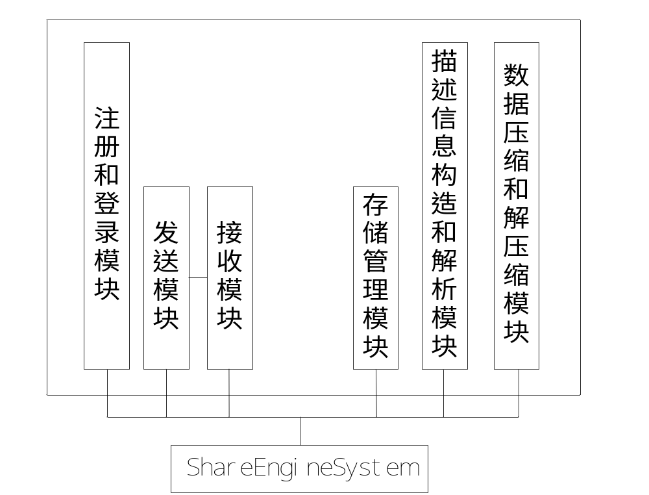
本人主要的工作-移动设备分享引擎的设计
Notes:
智能终端的ShareEngine的实现主要基于以下3点：
1．服务器，用来负责记录和控制智能移动终端之间分享的构件化软件并且记录该构件化软件的所有信息以及在不同终端之间的移动轨迹。
2．移动通信服务商，如中国移动、中国电信、中国联通，掌握了很多移动终端的联系人的信息，并能够随时的给该号码发送一些数据：短信，彩信，电话接入请求等等。
3．移动智能终端，具有ShareEngine以及该引擎的客户端应用，并且根据三层架构原则，可以利用本地其它引擎功能了解当前手机的状态，比如是否有信号、是否已联网等。
基于以上三点，在Elastos中间件上智能手机实现ShareEngine完全可行。移动通信服务商成为中介是最好的选择。

Slide 14
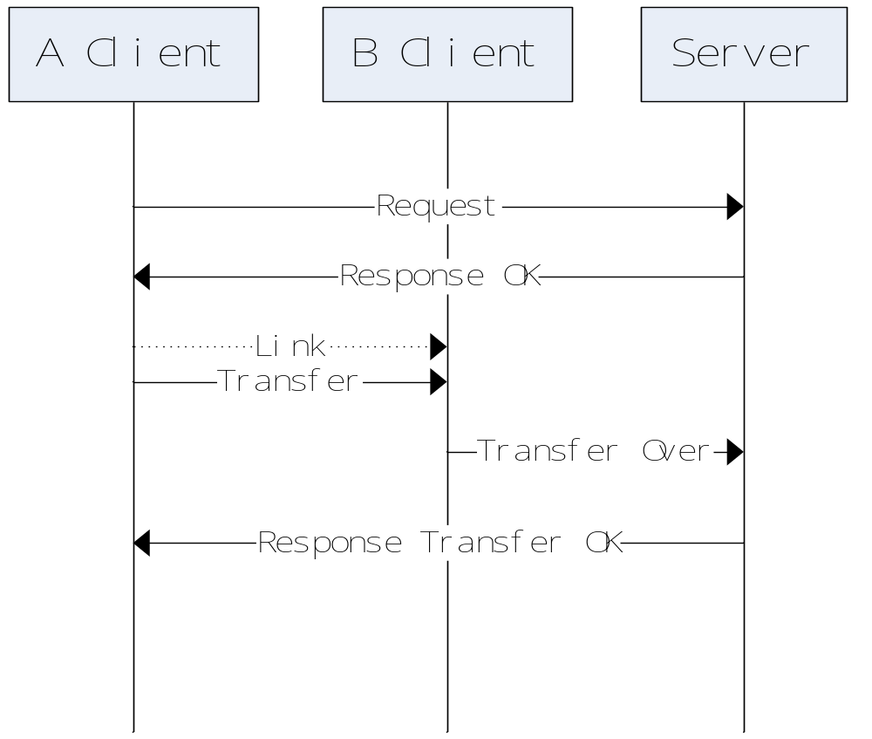
本人主要的工作-Capsule的分享时序图
Notes:
分享Capsule，其执行时序为:
（1）A向服务器发送请求
（2）服务器响应，查看终端B是否处于网络状态
（3）服务器通知终端B处于可以分享状态
（4）A向服务器发送需要向B发送的内容以及该内容的详细信息（这些详细信息由引擎获取）
（5）服务器检查内容的合法性
（6）服务器告诉B：A想分享给他一个Capsule，询问其是否想要接收。
（7）若B同意接收，那么B将通过ShareEngine的接收模块将该Capsule接收到自己的终端上，然后通过解析模块来对Capsule的信息进行解析，根据不同的类型，通过数据管理器将其存储起来。
（8）接收完毕后B将向服务器发送一个Response，这样，服务器就知道了B已经接收到Capsule。
（9）服务器返回给A一个Response，告诉A：B已经接收到了A给B分享的Capsule。

Slide 15
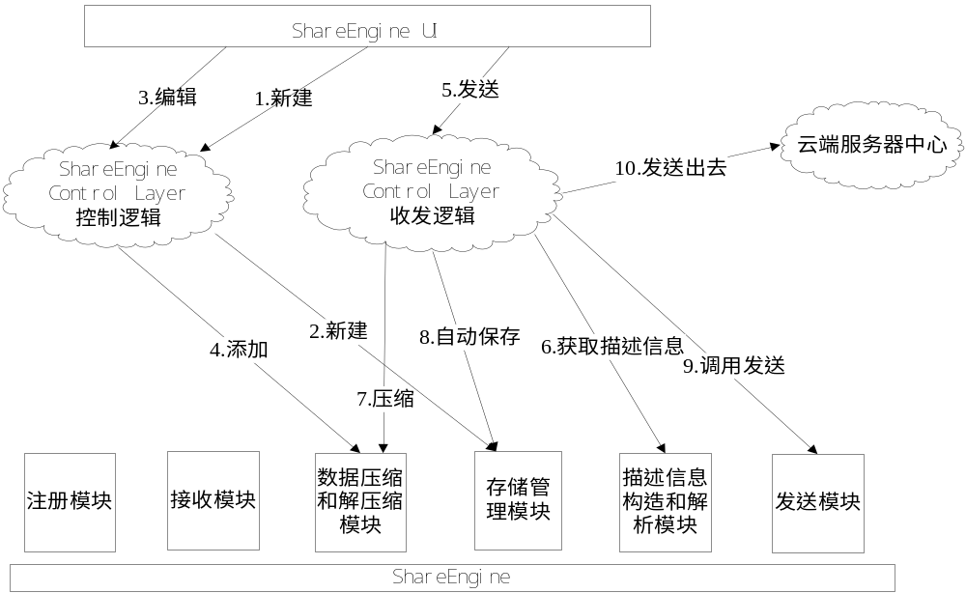
本人主要的工作-终端分享系统分享发送流程
Notes:
新建一个构件化软件分享信息时，首先将调用存储管理模块在临时性草稿存储模块新建一条分享信息，之后发起分享的用户对这条分享信息的编辑都将在这个临时性的草稿上进行。
编辑构件化软件分享信息时，用户在添加一个构件化软件时，会调用构件化软件 type识别器来判断构件化软件的类型是什么，并将该类型记录在该构件化软件的描述信息里。发送模块会根据相应的格式来进行不同的处理操作。
发送构件化软件分享信息时，将会调用数据压缩功能对该分享信息进行压缩，并自动存储到已发送分享列表中，然后发送模块会被控制逻辑调用向服务器发送请求，并将该分享发送出去。

Slide 16
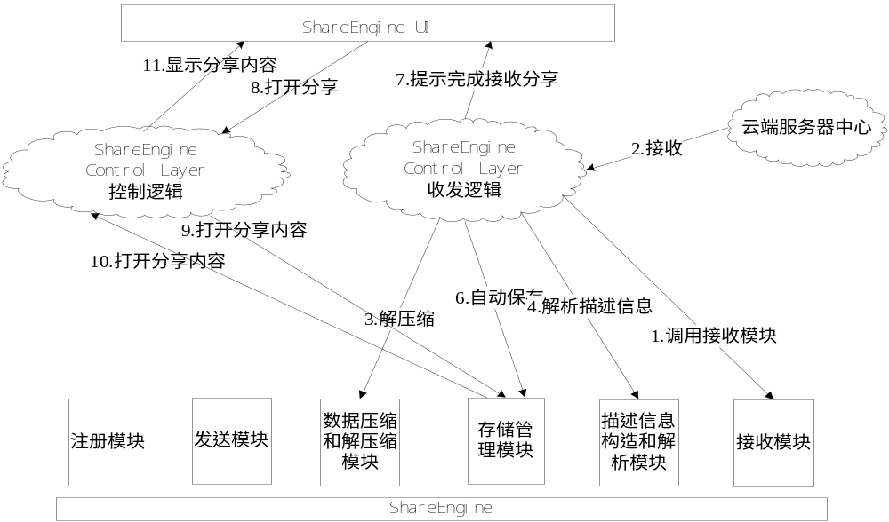
本人主要的工作-终端分享系统分享接收流程
Notes:
在ShareEngine收发逻辑功能接收到一条构件化软件分享信息时，将会自动对其进行解压缩，然后通过解析该分享信息所附带的描述信息来获取该分享信息的具体描述，然后将其保存到已收到的分享信息列表中，随即将该分享内容告知用户。用户可以打开该分享内容进行查看，也可以对其进行处理，如对该构件化软件的启用和停用，删除和编辑等。

Slide 17
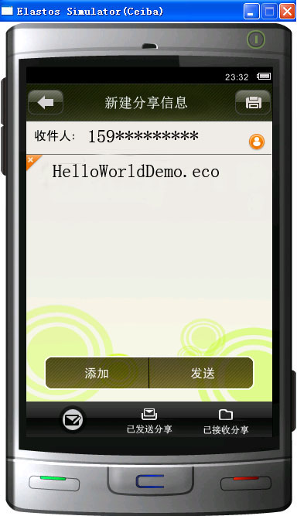
本人主要的工作-终端分享系统分享接收流程
supermain.xgl | ShareEngineUI主界面
unreadList.xgl | ShareEngineUI信息处理界面
inList.xgl | 已收分享信息列表，包含对已收信息的处理
outList.xgl | 已发分享信息列表，包含对已发送或正等待发送的分享信息的处理
drafts.xgl | 临时分享信息列表，对正在编辑的分享信息的处理
fileEdit.xgl | 分享信息编辑界面
fileView.xgl | 分享信息查看界面
supersetting.xgl | 分享信息设置界面
ListManage.xgl | 文件夹管理，对自定义文件夹进行管理，如新建、重命名等
superreportList.xgl | 报告列表页面，对发送报告的管理
Notes:
终端ShareEngine应用层界面显示采用XML和脚本结合的方式编写，用来描述界面布局，通过Elastos平台上的XmlGlue技术实现XML语言对逻辑控制层构件的调用。XmlGlue能够将 XML解释为相应的图形元素，并通过图形系统构件来将界面显示出来^{[16]}。
XML文件主要实现三大功能：
通过XML布局来编写界面：通过布局各个标签控件，并设置它们的属性参数来实现界面。例如，定义出主页面大小及位置，主页面标题栏位置及大小，页面左右键位置及大小。页面布局在XML文件中的一对< form>和</ form>标签之间实现。
在XmlGlue中嵌入脚本语言用来处理用户与界面视图之间的交互。在script标签中说明使用的具体的脚本语言并引入界面交互层实现逻辑功能的脚本：<script language="Lua" >……</script>。脚本主要实现ShareEngine应用层的具体逻辑，负责和分享引擎ShareEngine层交互。
可以加载构件功能模块：将需要的引擎构件加载进来，例如var filectrl = Elastos.Using("supershare.dll")，引入了ShareEngine构件。通过ShareEngine.CreateObject()即可实例化相应构件类，调用相关接口函数即可获取服务。

Slide 18
本人主要的工作-ShareEngine的接口设计与实现
注册和登录功能
发送和接收功能
存储和管理功能
描述信息的构造和解析
数据压缩和解压缩

Slide 19
本人主要的工作-注册和登录功能接口设计与实现
注册功能
RegistrationHandler 接口：接收来自Registration实体的事件信息，继承该接口的类可以被Registration实体注册一个RegistrationHandlers子类，Registration实体触发的行为所返回的结果可以转发到这个子类。
RegistrationHandler定义的接口如下：

Slide 20
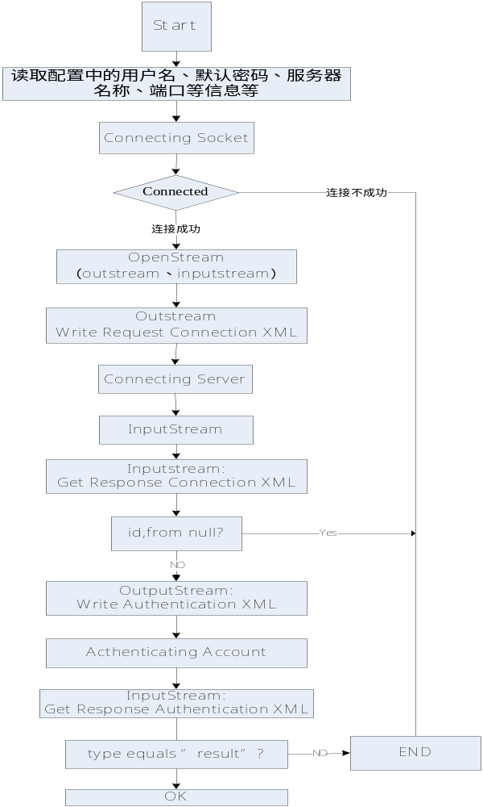
本人主要的工作-注册和登录功能接口设计与实现
登录功能

Slide 21
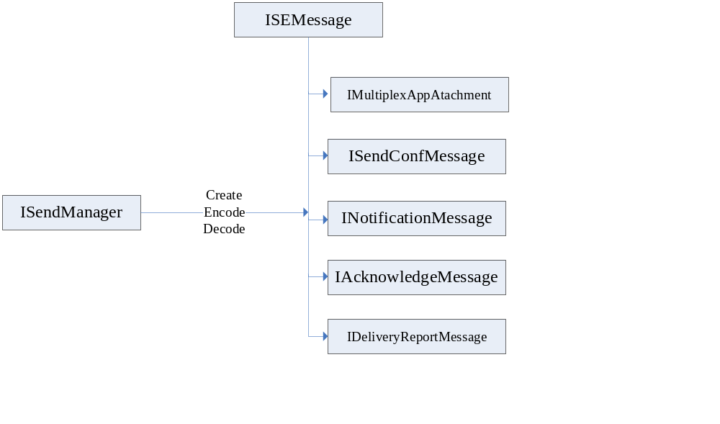
本人主要的工作-发送和接收功能接口设计与实现
发送功能
Notes:
上图中的不同接口对应着不同的功能，其中接口IMultiplexAppAtachment是用来选择需要分享的内容，当做一个主体附件，同时调用数据压缩的功能将该分享内容的描述信息附在被分享的软件上进行打包；接口ISendConfMessage对应的功能是发送方发出分享请求并附带分享描述信息，发送服务器在收到发送请求，并解析分享描述信息，同时将这些消息存储到服务器的分享记录中，当确认发送分享信息合法后，发给发送方一个确认消息；接口INotificationMessage对应的功能是服务器发送给接收方的分享请求信息，询问接收方是否接收该分享请求；接口IAcknowledgeMessage对应的功能是接收方在接收到分享请求时发送给服务器的确认消息；接口IDeliveryReportMessage对应的功能是当接收方接收分享完毕时返回给发送方一个分享成功的消息。

Slide 22
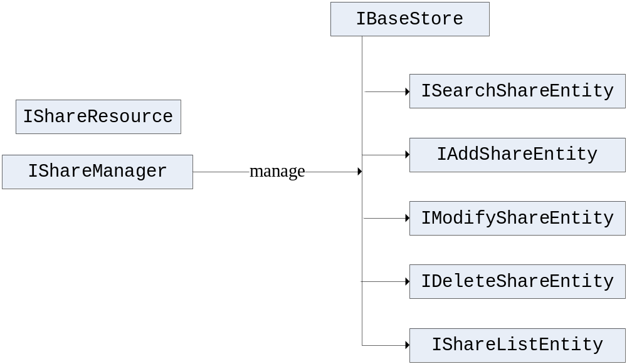
本人主要的工作-存储管理功能接口设计与实现
存储管理功能
Notes:
在存储管理方面，这些接口的方法实际对应了对信息数据库中对应分享信息的操作，这些接口均继承自IBaseStore接口，IBaseStore提供了一些通用的存储操作。IShareResource是资源管理接口，负责管理常用构件化软件等资源。IShareManager是信息存储管理接口，包括了对数据库的增、删、改、查等基本操作，并创建针对不同类型被分享的构件化软件信息的IXxxEntity接口。
以下代码列出了不同类型软件信息的枚举定义，以及IBaseStore的一些实现。可以看到IBaseStore将会定义SetType()和GetType()来进行信息类型邦定，这样就可以通过IBaseStore接口实现对对应类型软件分享信息的操作。

Slide 23
本人主要的工作-描述信息构造和解析接口设计与实现
描述信息的构造和解析功能
<author >Author</author >
<name>TestApp</name>
<size>1024KB<size>
<path>/system/path</path>
<expiretime>3</ expiretime >
<requirement >
….
</requirement >
…..
Notes:
描述信息构造和解析模块在终端用户在发送分享前和接收到分享时将会被调用。该描述信息具有很重要的意义，因为对于将要分享的构件化软件，系统需要根据每一个软件所对应的描述信息来对其进行管理，包括对其的存储，删除，转发和应用等。
其中描述信息生成功能是在发送分享之前用来对所要分享的软件信息进行收集和整理，变成一个XML信息描述文件，通过我们的Capsule技术，会将收集的XML描述信息文件与需要被分享软件一起打包进我们的Capsule分享实体中去，然后通过分享发送模块将该Capsule分享出去。

Slide 24
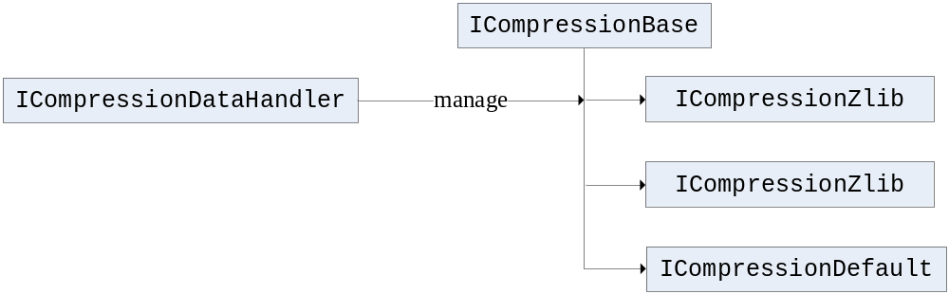
本人主要的工作-压缩和解压缩功能接口设计与实现
压缩和解压缩功能
Notes:
接口ICompressionDataHandler是用来接收数据压缩和解压缩的一个Handler，通过它可以调用数据压缩和解压缩的功能实现数据的压缩和解压缩。该接口不会被应用层直接调用，通过引擎控制层来对其封装后再交由应用层调用。ICompressionBase接口是数据压缩和解压缩的基类接口，该接口定义了数据压缩和解压缩的初始化并提供数据压缩和解压缩两个函数来供上层调用。ICompressionZlib接口是用来实现对数据进行压缩和解压缩成Zlib格式。ICompression LZW接口是用来实现对数据进行压缩和解压缩成LZW格式。ICompressionDefault接口是提供给上层一个默认的压缩和解压缩功能，有两种格式的数据压缩和解压缩，一种是Zlib格式，另一种是LZW格式。

Slide 25
提纲
研究背景、目的
本论文的创新点
本人主要的工作
结论、展望

Slide 26
工作总结与展望-工作总结
工作总结
在本篇论文中，作者主要进行了以下几方面的研究和设计工作：
（1）提出了分享模型SCS
（2）研究了分享模型SCS中的架构设计以及关键技术
（3）使用了Capsule技术
（4）实现了Elastos上的软件分享系统
Notes:
（1）提出了分享模型SCS
该分享模型通过在Elastos平台上实现，以移动互联网为基础，以云计算辅助传输为条件，能够在移动终端之间对构件化软件进行分享。
（2）研究了分享模型SCS中的架构设计以及关键技术
研究了模型SCS的架构设计，并研究了XMPP协议的特点、协议格式、通信链路的建立以及终端之间的传输机制等。并根据分享模型以及业务需要设计了终端之间构件化软件的分享功能。
（3）使用了Capsule技术
为了方便以终端为中心的构件化软件的分享的简便传输和管理，我们采用了科泰公司的Capsule技术，该技术可以在Elastos平台上很容易将我们的构件化软件也就是基本应用或者应用中的构件装载起来并获取该构件化软件的基本配置信息一起装载进一个Capsule中。这样，在该分享模型中实际的传输实体为Capsule，通过终端对Capsule的解压缩和解析可以很容易的对分享的构件化软件进行管理。
（4）实现了终端构件化软件分享系统
作者在Elastos平台上，通过使用CAR构件技术实现了终端的构件化软件分享系统，实现的主要工作有设计并实现分享系统引擎ShareEngine设计及实现并且利用XmlGlue技术设计该分享系统的用户界面。

Slide 27
工作总结与展望-工作展望
工作展望
3G时代的加速到来和手机软件智能化水平的不断提高，决定了对第三方软件的传播方式的研究将成为未来3G通信领域的重要研究课题。
SCS分享模型具有很强的扩展功能和业务扩展能力，但是由于个人精力有限，很多工作还未完善，如：增加服务器的控制功能，通过对服务器进行扩展，可以实现用户群之间的软件或者构件分享的传输轨迹记录，实现不同组之间的业务软件或者构件的控制性传播；还可以与运营商以及内容提供商进行合作，开发更加实用的业务等等。
Notes:
如何为第三方软件开发者提供一个方便而又高效的软件销售和传播平台，成为了一个迫切需要解决的问题。

